Slide 1


Riestra Natural
Tienda on-line
Práctica profesional

Slide 2

Equipo de trabajo
Irrazabal Nahuel
Desarrollador
Alderete Nicolás
PM (Project Manager)
Butti Agustín
Desarrollador
Minteguía Octavio
Desarrollador
Cáffaro Sergio
Desarrollador

Slide 3
Agenda
Acerca del proyecto
Metodología de trabajo
Tecnologías / Herramientas
Demo
Conclusiones
Preguntas

Slide 4
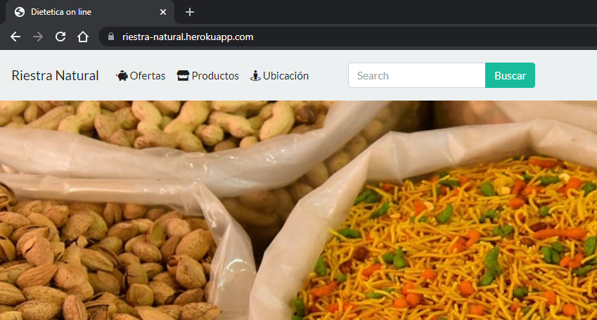
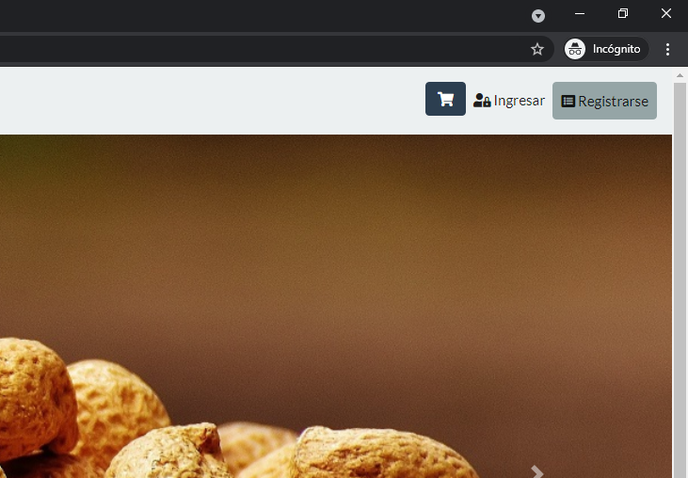
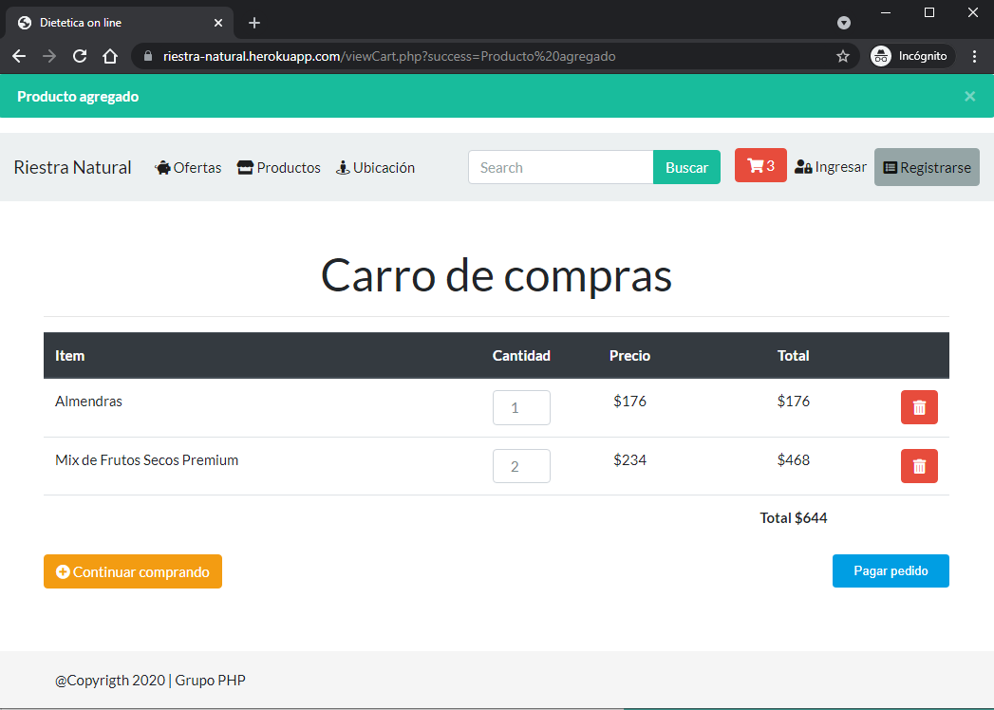
Acerca del proyecto
Cliente: Mayorista de productos dietéticos.
Objetivo: ampliar los canales de ventas para su local de Riestra.
Solución propuesta: Aplicación web.

Slide 5
Acerca del proyecto
Alcance del proyecto:
Módulo de búsqueda de productos para los clientes.
Carro de compras.
Módulo de registración de usuarios.
Método de pago dentro de la página.
Módulo de gestión de productos y ofertas, para un perfil administrador en el cual poder dar de alta o modificar productos, categorías y ofertas.

Slide 6
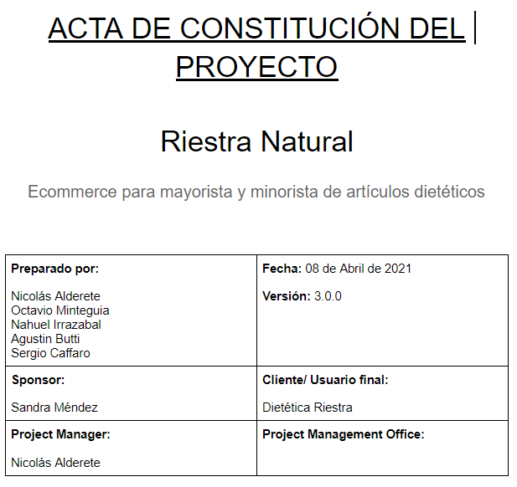
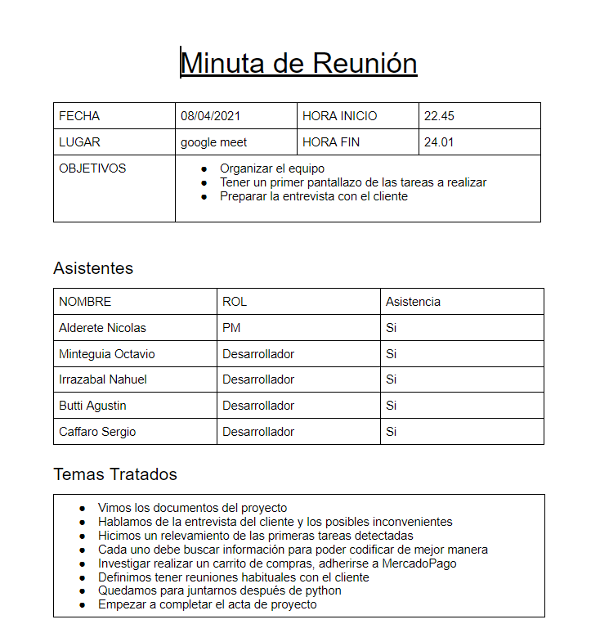
Metodología de trabajo
Se realizó el acta de constitución de proyecto.
Conformamos un cronograma de trabajo.
El proyecto se dividió en fases.
Al finalizar cada fase se entregó un incremento de valor al cliente.
Esto permitió tener feedback rápido del cliente.
Se realizaron reuniones semanales para ver el estado de avance de las tareas y registrar las decisiones en minutas.
Se desarrolló un manual de usuario para el cliente, como guía para el uso de la aplicación.

Slide 7
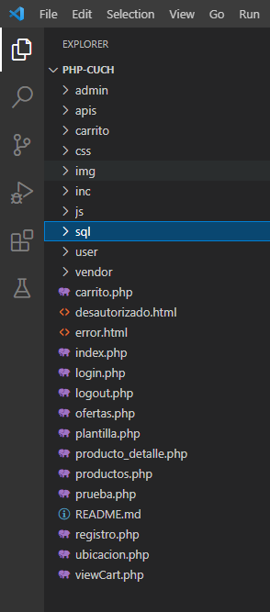
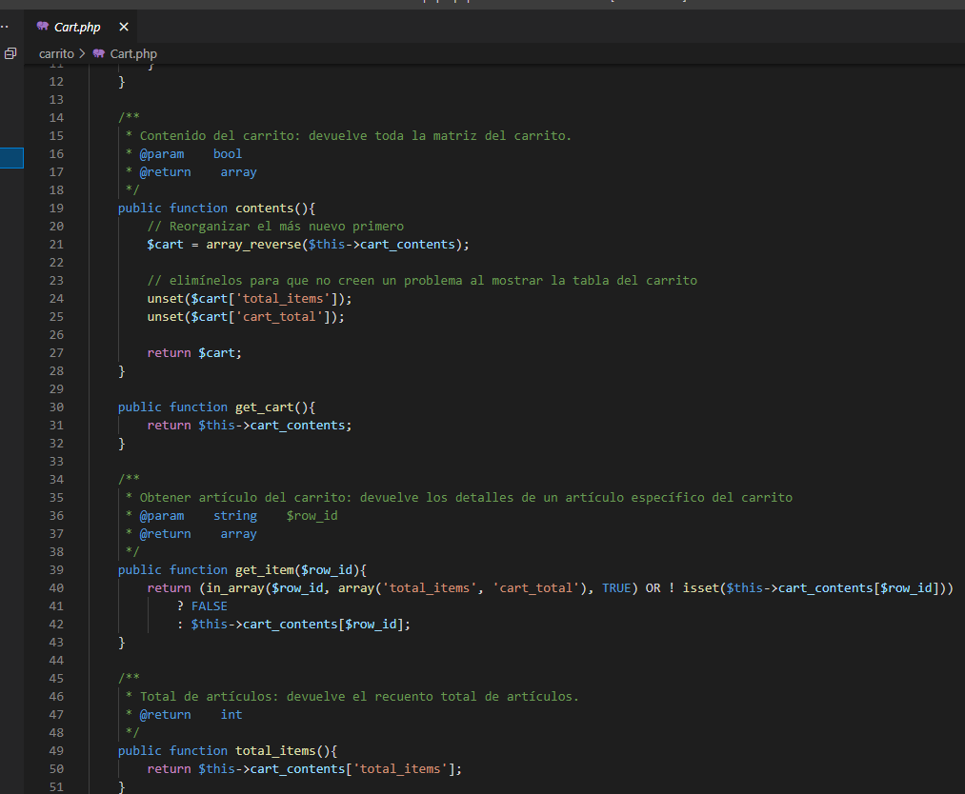
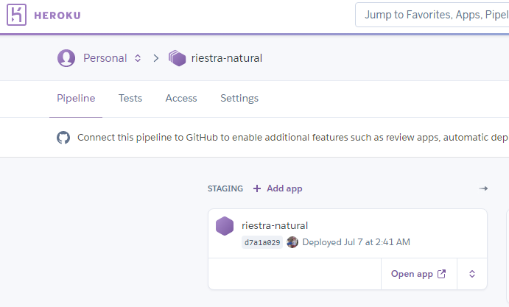
Tecnologías / herramientas del proyecto

Slide 8
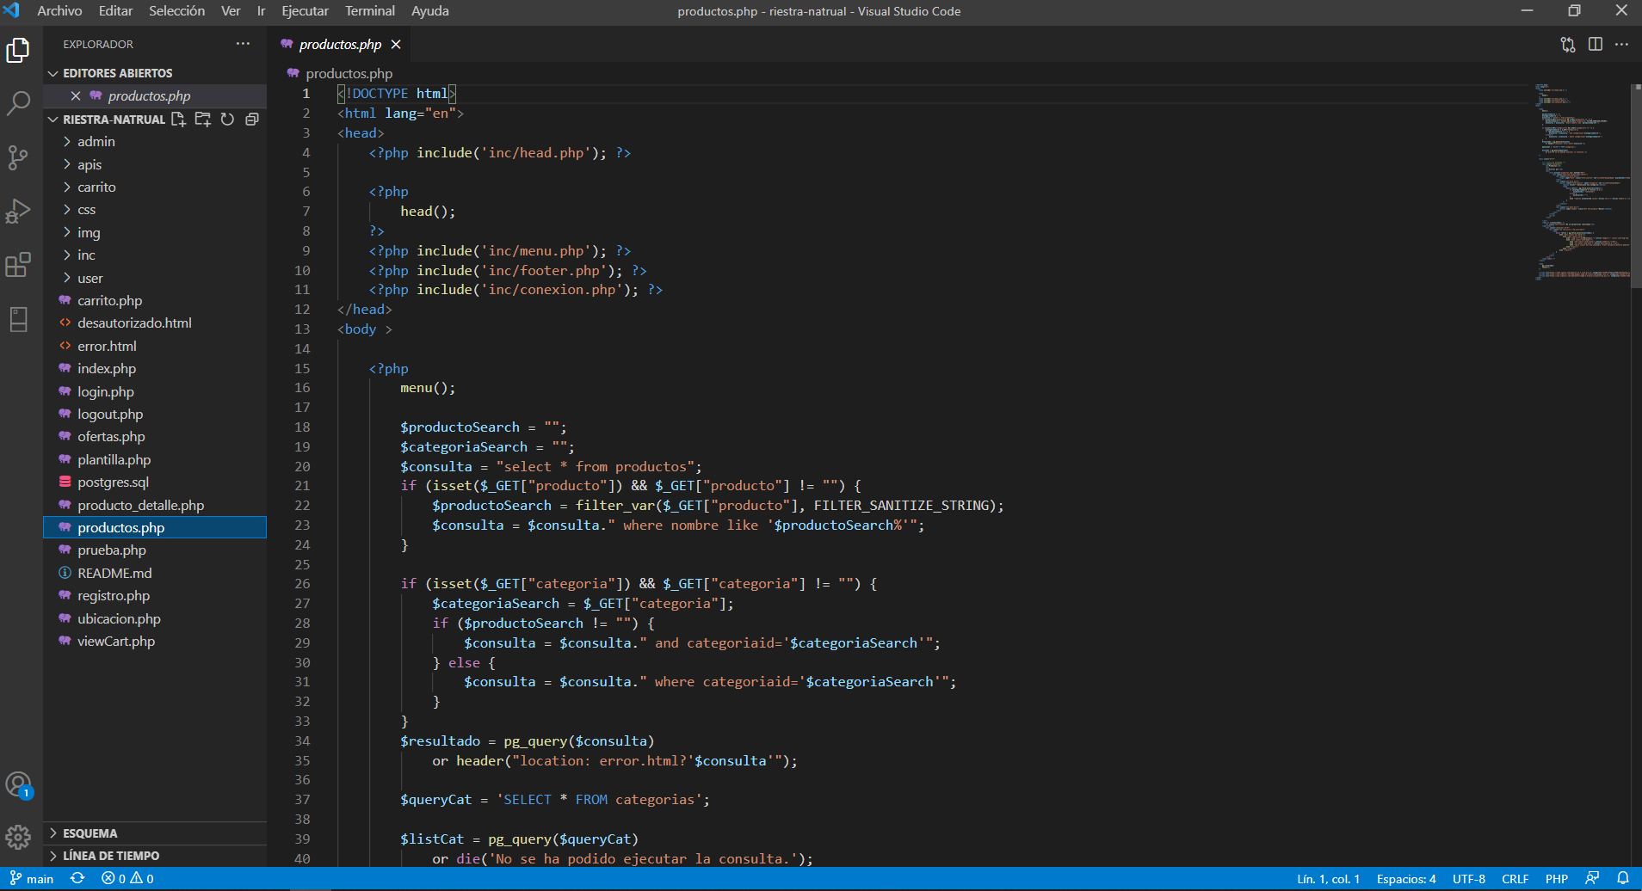
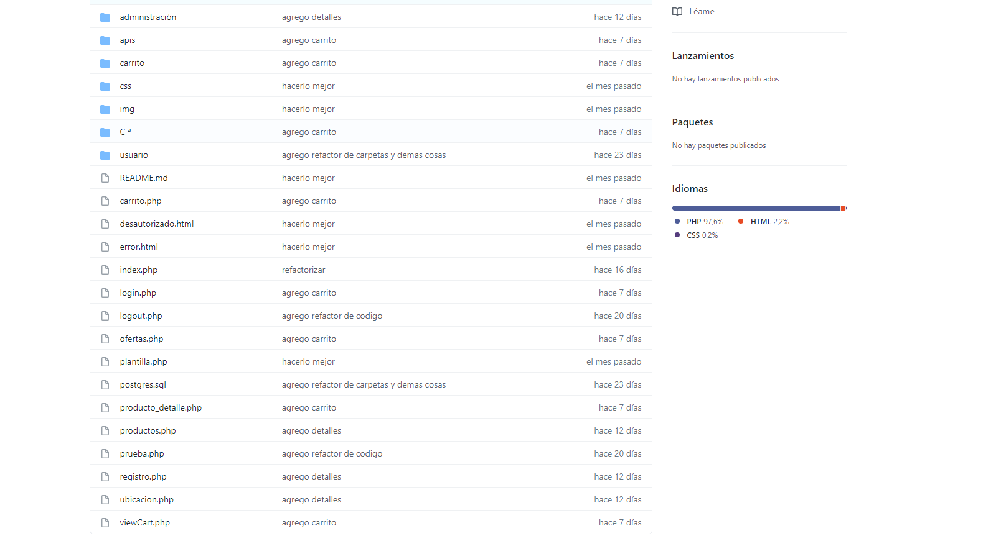




Tecnologías / herramientas del proyecto
Trabajamos de manera colaborativa con GIT como herramienta de versionado de código.
Se usó como lenguaje para la aplicación web PHP.
Utilizamos postgresql como Base de datos.
En el ambiente de desarrollo utilizamos XAMPP para poder contar con un servidor web con soporte PHP. Y Visual Code como IDE.
En el ambiente de test y producción utilizamos HEROKU como entorno para deployar la aplicación.

Slide 9
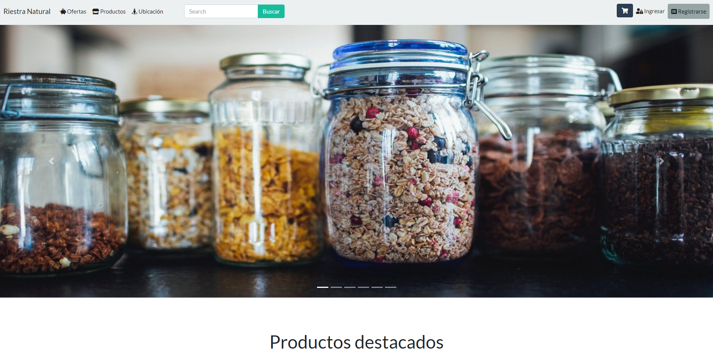
Demo
Riestra natural

Slide 10

Conclusiones
“... Fue un proyecto desafiante, ya que tuvimos que realizar tareas que durante la carrera no se ven y están más relacionadas a la práctica... ”
“...Éste proyecto nos sirvió para entrar en el ámbito de la práctica profesional y así adquirir experiencia, sobre todo para aquellos que nos vamos a dedicar a la programación ... ”
“...Un proyecto distinto al resto de la práctica de estos años, se pusieron a prueba los conocimientos técnicos y el trabajo en equipo ... ”

Slide 11

Preguntas

